Slide 1
ການວາງແຜນຄອບຄົວ
ສໍາລັບຄູ່ແຕ່ງງານໃໝ່

Slide 2
ຈຸດ​ປະ​ສົງ: ພາຍຫຼັງສິ້ນສຸດການຮຽນບົດນີ້, ນັກສຳມະນາກອນຈະສາມາດ
ບອກໄດ້ເຖິງຜົນປະໂຫຍດຂອງການວາງແຜນຄອບຄົວຢ່າງຖືກຕ້ອງ
ສາມາດອະທິບາຍໄດ້ກ່ຽວກັບ, ປະສິດທິພາບ ແລະ ແກ້ໄຂຄວາມເຂົ້າໃຈຜິດກ່ຽວກັບວິທີຄຸມກຳເນີດແຕ່ລະຢ່າງ
ອະທິບາຍກ່ຽວກັບການວາງແຜນຄອບຄົວແຕ່ລະວິທີໄດ້
ສາມາດໃຫ້ທາງເລືອກ ກັບຜູ້ມາຮັບຄໍາປຶກສາໃນການວາງແຜນຄອບຄົວ

Slide 3

ທ່ານມີການວາງແຜນຄອບຄົວແນວໃດເມື່ອເວລາຈະມີການແຕ່ງງານ?

Slide 4
ຜົນປະໂຫຍດຂອງການວາງແຜນຄອບຄົວ ມີຫຍັງແດ່?
ແມ່ມີສຸຂະພາບແຂງແຮງ
ລູກເກີດມາມີສຸຂະພາບແຂງແຮງ
ພໍ່ ແລະ ແມ່ມີເວລາພຽງພໍເພື່ອຫາເງິນໃຫ້ຄອບຄົວຮັ່ງມີ, ອຸດົມສົມບູນ
ຄອບຄົວມີອາຫານດີ ແລະ ພຽງພໍສຳລັບໝົດທຸກຄົນ
ຄອບຄົວມີເງິນພຽງພໍສຳລັບຊື້ເຄື່ອງໃຊ້ທີ່ຈຳເປັນ
ລູກໆທຸກຄົນໄດ້ເຂົ້າໂຮງຮຽນດີ ແລະ ສາມາດຮຽນໃນລະດັບສູງໄດ້...

Slide 5
ທ່ານຮູ້ບໍ່ວ່າການວາງແຜນຄອບຄົວມີຈັກວິທີ?
2 ວິທີ
2. 3 ວິທີ
3. 4 ວິທີ
4. 5 ວິທີ

Slide 6
ວິທີການ ການວາງແຜນຄອບຄົວ
ມີ 2 ວິທີຄື:
ການວາງແຜນຄອບຄົວແບບຊົ່ວຄາວ
ການວາງແຜນຄອບຄົວແບບຖາວອນ

Slide 7
ການວາງແຜນຄອບຄົວຊົ່ວຄາວ
ການວາງແຜນຄອບຄົວຊົ່ວຄາວ ແບບໄລຍະສັ້ນ:
ຢາເມັດຄຸມກຳເນີດຊະນິດດ່ຽວ ແລະ ປະສົມ
ຢາສັກຄຸມກຳເນີດ
ຢາເມັດຄຸມສຸກເສີນ
ຖົງຢາງອະນາໄມ
ການຄຸມກຳເນີດແບບໃຫ້ລູກດູດນົມແມ່

Slide 8
ການວາງແຜນຄອບຄົວຊົ່ວຄາວ
ການວາງແຜນຄອບຄົວຊົ່ວຄາວ ແບບໄລຍະຍາວ:
ຢາຝັງຄຸມກຳເນີດ
ຮ່ວງອະນາໄມ

Slide 9
ການວາງແຜນຄອບຄົວແບບຖາວອນ
ການເຮັດໝັນຍິງ
ການເຮັດໝັນຊາຍ

Slide 10
ແບ່ງກຸ່ມສົນທະນາ 3 ກຸ່ມ
ໃຫ້ບອກຂໍ້ດີ, ຂໍ້ບໍ່ສະດວກ
ກຸ່ມທີ 1: ຢາຄຸມເມັດກໍາເນີດ
ກຸ່ມທີ 2: ຢາສັກຄຸມກໍາເນີດ
ກຸ່ມທີ 3: ຖົງຢາງອະນາໄມ
ໃຫ້ຕົວແທນກຸ່ມນໍາສະເໜີ

Slide 11
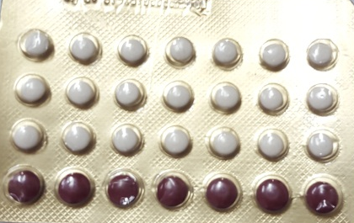
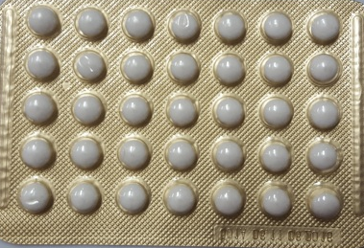
ຢາເມັດຄຸມກຳເນີດ
ຢາ​ເມັດ​ຄຸມ​ກໍາ​ເນີ​ດຊະນິດປະສົມ
(Combined Oral Contraceptive pill(COC))
Levonogestrel 0.15 mg +
ethinyl estradiole 0.03 mg
ຢາເມັດຄຸມກຳເນີດຊະນິດດ່ຽວ
(Progestin-Only Pills)
Levonorgestrel 0.03 mg

Slide 12
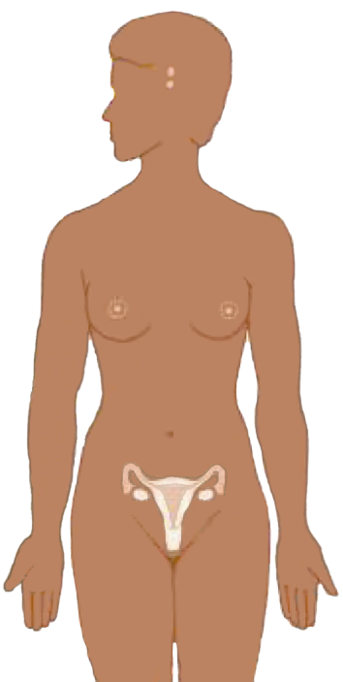
ຢາເມັດຄຸມກຳເນີດມີກົນໄກການອອກລິດຄືແນວໃດ?
ກົນໄກການອອກລິດ:
ຢັບຢັ້ງການຕົກໄຂ່
ເຮັດໃຫ້ນ້ຳເມືອກຢູ່ປາກມົດລູກໜຽວຂຸ້ນ
POPs ບໍ່ມີຜົນກະທົບຕໍ່ການຖືພາໃນປະຈຸບັນ

Slide 13
ສາມາດກິນຢາຄຸມໄດ້ເມື່ອໃດ?
ເລີ່ມຕົ້ນພາຍໃນ 1-5 ມື້ ຂອງປະຈໍາເດືອນ,​ ກິນ 01 ເມັດທຸກໆມື້ໃນເວລາດຽວກັນ ໄປຕາມລວງຂອງລູກສອນ
ຢ່າງໜ້ອຍ 6 ອາທິດສໍາລັບແມ່ທີ່ໃຫ້ນົມລູກ
ໜ້ອຍກວ່າ 4 ອາທິດແມ່ທີ່ບໍ່ໄດ້ລ້ຽງລູກດ້ວຍນົມແມ່
ຫຼັງລຸລູກ ພາຍໃນ 7 ມື້
ທັນທີທີ່ເອົາຮ່ວງອອກ…..

Slide 14
ຂໍ້ຄວນຈື່ສໍາລັບຢາເມັດຄຸມ
ອາດມີອາການປວດຮາກ, ຮາກ, ວິນຫົວ ຫລື ມີເລືອດອອກແມ່ນຍ້ອນການປັ່ນປ່ວນຂອງຮໍໂມນ ແຕ່ບໍ່ເປັນອັນຕະລາຍ
ແມ່ຍິງທີ່ລ້ຽງລູກດ້ວຍນົມນ້ອຍກວ່າ 6 ເດືອນ, ສາມາດກິນຢາຄຸມຊະນິດດ່ຽວໄດ້ ແລະ ເລີ່ມກິນໄດ້ຕອນລູກອາຍຸ 6 ອາທິດ
ກໍລະນີລືມກິນ:
ລືມກິນ 1 ມື້ໃຫ້ກິນທັນທີທີ່ຄິດພໍ້ແລ້ວກິນຕາມປົກກະຕິ
ລືມກິນ 2 ມື້ໃຫ້ກິນທັນທີ 2 ເມັດ ແລ້ວກິນຕາມປົກກະຕິ
ລືມກິນ 3 ມື້ໃຫ້ຢຸດກິນຢາ ໃຊ້ຖົງຢາງອະນາໄມແທນ ຫຼື ງົດການມີເພດສໍາພັນຈົນກວ່າປະຈຳເດືອນເທື່ອໜ້າ ຈຶ່ງເລີ່ມຕົ້ນໃໝ່

Slide 15
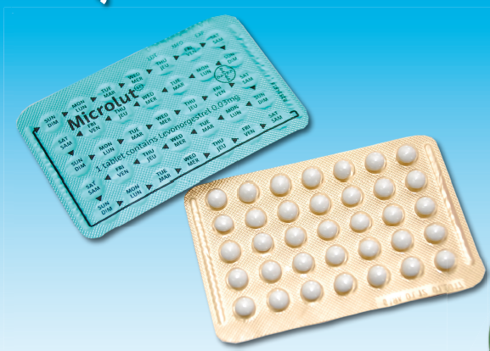
ຢາເມັດຄຸມກຳເນີດຊະນິດດ່ຽວ
(Progestin- only pills), Levonorgestrel 0.03 mg
ປະສິດທິພາບຂອງຢາເມັດຄຸມກຳເນີດ ຊະນິດດ່ຽວ POPs
    ໃນແມ່ຍິງທີ່ລ້ຽງລູກດ້ວຍນ້ຳນົມຕົນເອງ ສາ​ມາດປ້ອງກັນການຖືພາໄດ້ສູງເຖີງ 99%.
    ແມ່ທີ່ບໍ່ໄດ້ລ້ຽງລູກດ້ວຍ​ນ້ຳນົມຕົນ​ເອງ ສາ​ມາດປ້ອງກັນການຖືພາໄດ້ 93%.

Slide 16
ຜູ້ທີ່ສາມາດນໍາໃຊ້ໄດ້
ແມ່ຍິງທຸກຄົນສາມາດໃຊ້ຢາຄຸມກໍາເນີດດ່ຽວໄດ້ຢ່າງປອດໄພ ແລະ ມີປະສິດທິຜົນສູງໂດຍ​ສະ​ເພາະ ແມ່ຍິງທີ່ກໍາລັງລ້ຽງລູກດ້ວຍນ້ຳນົມແມ່.
  ນອກນັ້ນ​ຢາ​ເມັດ​ດ່ຽວ​ຍັງ​ເໝາະ​ສົມ​ສຳ​ລັບ​ແມ່​ຍິງ​ທີ່:
      ເຄີຍ ຫຼື ບໍ່ເຄີຍມີລູກມາກ່ອນ
      ບໍ່ທັນໄດ້ແຕ່ງງານ
      ໄວໜຸ່ມ ຫຼື ຜູ້​ທີ່ອາຍຸ 40 ປີຂື້ນໄປ
      ເຄີຍຫຼຸລູກ, ເຄີຍຖືພາລູກນອກ​ພົກຜ່ານມາ
      ແມ່ຍິງທີ່ສູບຢາ
      ເປັນເສັ້ນເລືອດຂອດ
      ຕິດເຊື້ອເອດສ, ເຖີງວ່າໄດ້ຮັບ ຫຼື ບໍ່ໄດ້ເຮັບຢາ ARV ກໍ່​ຕາມ

Slide 17

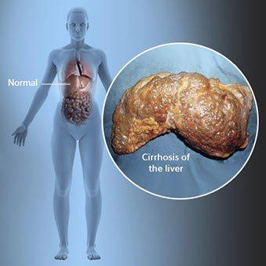
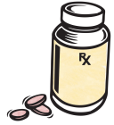
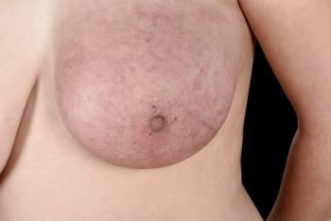
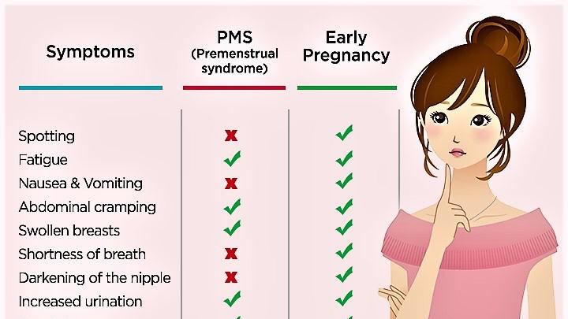
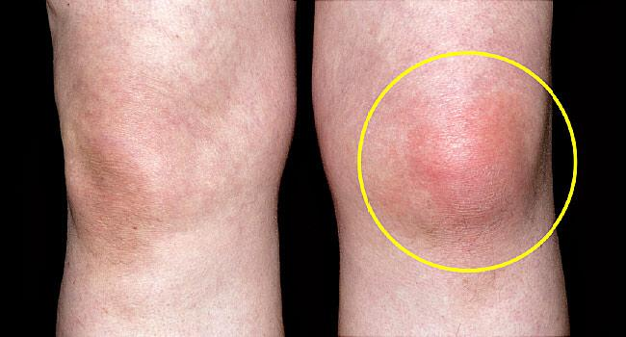
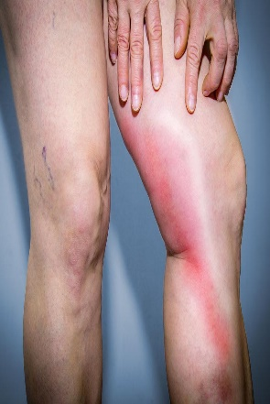
ຜູ້ທີ່ບໍ່ຄວນໃຊ້ຢາ​ເມັດ​ດ່ຽວ
ຖືພາ
ກຳລັງກິນຢາປິ່ນປົວວັນນະໂລກ (rifampicin ຫຼື rifabutin) ຢາກັນຊັກ ຫຼື Ritonavir
ເປັນ ຫຼື ເຄີຍເປັນມະເຮັງເຕົ້ານົມ
ເປັນພະຍາດຕັບຮ້າຍແຮງ
ມີບັນຫາກ່ຽວກັບກ້ອນເລືອດອຸດຕັນເສັ້ນເລືອດຢູ່ຂາ ຫຼື ປອດ
ຄິດວ່າອາດຈະຖືພາ
ເປັນ rheumatic disesase ເຊັ່ນ: lupus

Slide 18
ຂໍ້​ດີ​ ແລະ ຂໍ້​ບໍ່ສະດວກ
ຂໍ້​ດີ | ຂໍ້ບໍ່ສະດວກ
ປ້ອງກັນການຖືພາ ຫຼຸດຜ່ອນການເຈັບທ້ອງເວລາເປັນປະຈໍາເດືອນ ປ້ອງກັນການເປັນມະເຮັງມົດລູກ ໃຊ້ເວລາໃດກໍ່ໄດ້, ບໍ່ຕ້ອງໄປພົບແພດເປັນປະຈໍາ ປອດໄພສຳລັບແມ່ຍິງທີ່ລ້ຽງລູກດ້ວຍນ້ຳນົມແມ່ | ຕ້ອງໄດ້ກິນທຸກວັນ ສ່ຽງຕໍ່ການຖືພາສູງ ຖ້າກິນຢາຄຸມບໍ່ຖືກຕ້ອງ ຫຼື ລືມກິນຢາ ບໍ່ສາມາດປ້ອງກັນພະຍາດ ພຕພ ແລະ ເອດສໄດ້ ປະຈຳເດືອນບໍ່ປົກກະຕິ ແຕ່ບໍ່ເປັນອັນຕະລາຍ

Slide 19
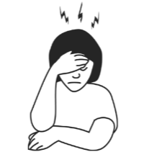
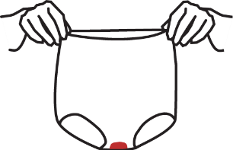
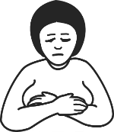

ຜົນຂ້າງຄຽງ
ປະຈຳເດືອນບໍ່
ປົກກະຕິ
ປະຈຳເດືອນແກ່ຍາວ ຫຼື
ເປັນຫຼາຍ
ເຈັບຫົວ
ເລືອດອອກຊ່ອງຄອດ
ໂດຍບໍ່ຮູ້ສາເຫດ
ເຈັບນົມ
ວິນຫົວ ແລະ ຮາກ
ເຈັບ​ຫົວ​ຂ້າງ​ດຽວ
ບໍ່ເປັນປະຈຳເດືອນ
ເຈັບທ້ອງນ້ອຍ

Slide 20
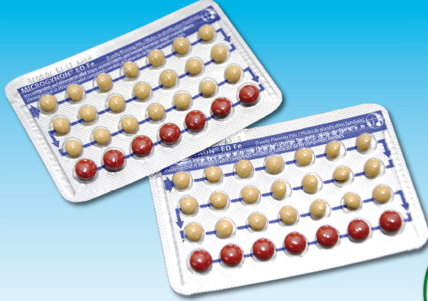
ຢາ​ເມັດ​ຄຸມ​ກໍາ​ເນີ​ດຊະນິດປະສົມ
Levonogestrel 0.15 mg + ethinyl estradiole 0.03 mg
ຢາເມັດຄຸມກຳເນີດຊະນິດປະສົມ ແມ່ນຢາເມັດທີ່​ບັນຈຸສອງຮໍ​ໂມນ ຄື: ຮໍໂມນໂປເຈສເຕໂລນ ແລະ ເອສໂຕຼເຈນ (progesterone and estrogen) ທີ່ມີປະລິມານຕໍ່າຄືກັບ ຮໍໂມນໂປຼເຈສຕິນທໍາມະຊາດທີ່ມີໃນຮ່າງກາຍຂອງແມ່ຍິງ.
ເປັນຢາຄຸມກໍາເນີດທີ່ເຫມາະສົມກັບແມ່ຍິງທົ່ວໄປໃນການປ້ອງກັນການຖືພາ.
  ຖ້າໃຊ້ຖືກຕ້ອງສາ​ມາດປ້ອງກັນການຖືພາໄດ້ເຖິງ 93%.

Slide 21
ໃຜສາມາດໃຊ້ຢາ​ເມັດ​ຄຸມ​ກຳ​ເນີດ​ຊະ​ນິດ​ປະ​ສົມໄດ້
ຢາ​ເມັດ​ປະ​ສົມປອດໄພ ແລະ ເໝາະສົມສຳລັບແມ່ຍິງທຸກຄົນ ລວມມີ:
  - ແມ່ຍິງທີ່ເຄີຍມີລູກ ແລະ ບໍ່ເຄີຍມີລູກຜ່ານມາ
  - ແມ່ຍິງທີ່​ຍັງບໍ່ທັນໄດ້ແຕ່ງງານ
  - ແມ່ຍິງທຸກກຸ່ມອາຍຸລວມທັງເປັນໄວໜຸ່ມ ແລະ ແມ່ຍິງທີ່ມີ
  ອາຍຸ 40 ປີ ຂື້ນໄປ
  - ແມ່ຍິງທີ່ສູບຢາ ແລະ ມີອາຍຸຕໍ່າກວ່າ 35 ປີ
  - ແມ່ຍິງທີ່ມີອາ​ການເລືອດຈາງ ຫຼື ມີເສັ້ນເລືອດຂອດຜ່ານມາ
  - ແມ່​ຍິງ​ທີ່ຕິດເຊື້ອພະ​ຍາດເອດສ ເຖີງວ່າໄດ້ຮັບ ຫຼື ບໍ່ໄດ້ຮັບຢາ
  ARV ກໍ​ຕາມ

Slide 22
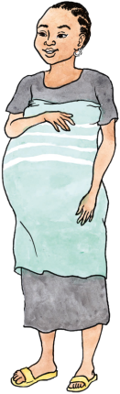
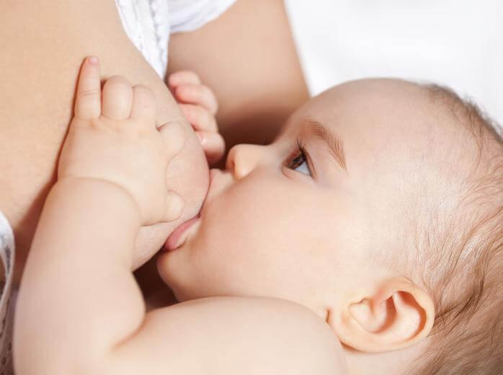


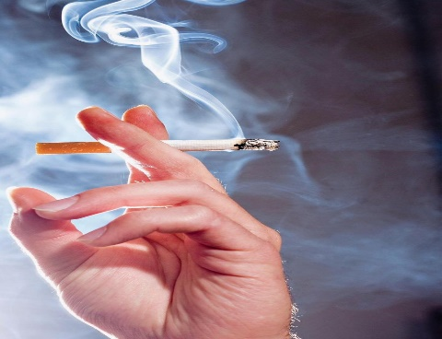
ຜູ້​ທີ່ບໍ່ສາມາດໃຊ້ຢາ​ເມັດ​ຄຸມ​ກຳ​ເນີດ​ຊະ​ນິດ​ປະ​ສົມໄດ້
ແມ່ຍິງທີ່ລ້ຽງລູກດ້ວຍນົມນ້ອຍກວ່າ 6 ເດືອນ
ຖືພາ
ຄິດວ່າອາດ
ຈະຖືພາ
ສູບຢາ ແລະ ມີອາຍຸຫຼາຍກວ່າ 35 ປີ
ເປັນພະຍາດຫົວ ໃຈ ຫຼື Stroke
ກ້ອນເລືອດອຸດຕັນຢູ່ຂາ ຫຼື ປອດ
ເປັນ ຫຼື ເຄີຍເປັນມະເຮັງເຕົ້ານົມ

Slide 23
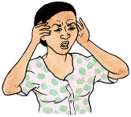
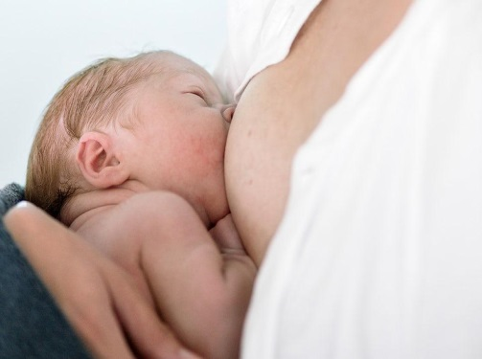
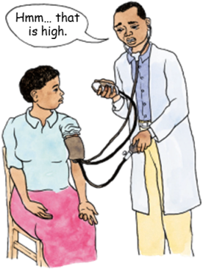
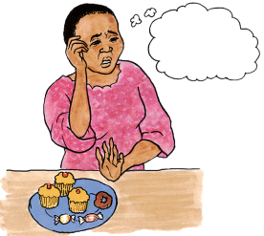
ໃຜແດ່ບໍ່ສາມາດໃຊ້ຢາ​ເມັດ​ຄຸມ​ກຳ​ເນີດ​ຊະ​ນິດ​ປະ​ສົມ​ໄດ້
ເຈັບຫົວແຮງສົມທົບກັບມີອາການປວດຮາກ ຫຼື ບັນຫາດ້ານການເບິ່ງເຫັນ
ກິນຢາປິ່ນປົວTB, ຊັກ ຫຼື HIV
ເກີດລູກ < 6 ອາທິດ
I cannot eat sweets.
ເປັນພະຍາດຕັບຮ້າຍແຮງ ຫຼື ພະຍາດ ຖົງບີ
ຄວາມດັນເລືອດສູງ
ເປັນເບົາຫວານ
ເປັນ rheumatic disease ເຊັ່ນວ່າ lupus

Slide 24
ຂໍ້​ດີ​ ແລະ ຂໍ້ບໍ່ສະດວກ
ຂໍ້​ດີ | ຂໍ້​ບໍ່ສະດວກ
ປ້ອງກັນການຖືພາ ຫຼຸດຜ່ອນການເຈັບທ້ອງເວລາເປັນປະຈໍາເດືອນ ປ້ອງກັນການເປັນມະເຮັງມົດລູກ, ຮັງໄຂ່ ແລະ ນົມ ປ້ອງກັນພະຍາດອັກເສບຜົ້ງທ້ອງນ້ອຍ (PID). ໃຊ້ເວລາໃດກໍ່ໄດ້ ບໍ່ຕ້ອງໄປພົບແພດປະຈໍາ ຫຼຸດຜ່ອນອາການເລືອດຈາງ | ຕ້ອງໄດ້ກິນທຸກມື້ ສ່ຽງຕໍ່ການຖືພາສູງ,ຖ້າກິນຢາຄຸມບໍ່ຖືກຕ້ອງ ຫຼື ລືມກິນຢາ ບໍ່ສາມາດປ້ອງກັນພະຍາດ ພຕພ ແລະ ເອດສໄດ້ ສີ້ນເປືອງເງິນ

Slide 25

ຢາສັກຄຸມກຳເນີດ
ປະສິດທິພາບໃນການປ້ອງກັນການຖືພາ: 96% ໃຊ້ທົ່ວໄປ, 99% ໃຊ້ຢ່າງຖືກຕ້ອງສະໝ່ຳສະເໝີ

Slide 26
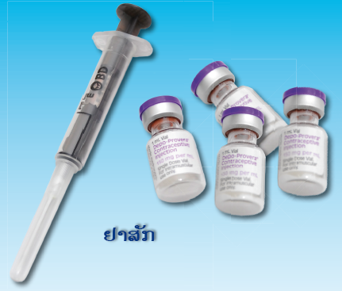
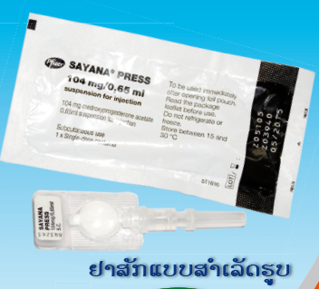
ປະເພດຂອງຢາສັກຄຸມກຳເນີດທີ່ມີໃນລາວ
ຢາສັກຄຸມກຳ​ເນີດຊະ​ນິດ​ດ່ຽວ:
  ມີຮໍໂມນໂປ​ຣເຈສໂຕເຈນ ​ຢ່າງ​ດຽວ (ກຸ້ມ 3 ເດືອນ) Medroxyprogesterone acetate 150 mg/ml (MPA 150 mg) (ເມດ​ຣົກຊີໂປ​ຣເຈສເຕໂລນ ອາເຊເຕດ)
ຢາ​ສັກ​ສຳ​ເລັດ​ຮູບ (Sayana Press)
  Medroxyprogesterone acetate 104 mg/0.65 ml (MPA SUBQ 104 mg), (ເມດ​ຣົກຊີໂປຣເຈສເຕໂລນ ອາເຊເຕດ)
  ຢູ່ລາວມີພຽງແຕ່ຢາສັກຊະນິດຮໍໂມນດ່ຽວ (3 ເດືອນ)

Slide 27
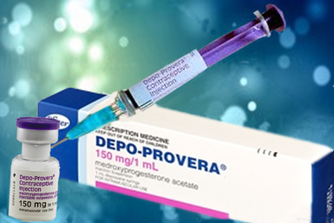
ຢາຄຸມໂປຣເຈສໂຕເຈນແຕ່ຢ່າງດຽວ
ປະກອບມີ 2 ຕົວຢາສຳຄັນ:
MPA 150 mg
Syngestal (ຊິງເຈສທອລ)
MPA ແມ່ນຢາສັກຄຸມກໍາເນີດທີ່ນິຍົມໃຊ້ຫຼາຍໃນທົ່ວໂລກ.
NET-EN ໂດຍລວມມີການຢຸດນຳໃຊ້ໃນໄລຍະທຳອິດ ໜ້ອຍ ເຊິ່ງສາເຫດທີ່ຢຸດແມ່ນຍ້ອນຂາດປະຈຳເດືອນ ແລະ ປະຈຳເດືອນແກ່ຍາວ
ສັກຢາທຸກໆ 3 ເດືອນ, ຊ້າສຸດບໍ່ໃຫ້ກາຍ 1 ເດືອນ
MPA = Medroxyprogesterone acetate
NET-EN = Norethisterone enanthate

Slide 28
ຢາຄຸມຊະນິດສັກ
ຂໍ້ດີ:
ປ້ອງກັນການຖືພາໄດ້ 03 ເດືອນ
ປ້ອງກັນມະເຮັງເຫຍື່ອເມືອກຜົ້ງມົດລູກ
ປ້ອງກັນກ້ອນເບົ້າມົດລູກ
ອາດຊ່ວຍຫຼຸດຜ່ອນອາການເລືອດຈາງ
ອາດຊ່ວຍປ້ອງກັນການອັກເສບຜົ້ງທ້ອງນ້ອຍ
ບໍ່ຈຳເປັນຕ້ອງກວດຜົ້ງທ້ອງນ້ອຍ
ບໍ່ລົບກວນເວລາມີເພດສຳພັນ
ບໍ່ລົບກວນການໃຫ້ນົມລູກ
ຂໍ້ບໍ່ສະດວກ:
ປະຈຳເດືອນມາກະປິດກະປ່ອຍ ຫຼື ບໍ່ມາ
ມີການປ່ຽນແປງຂອງຮອບປະຈໍາເດືອນ
ຕ້ອງໃຊ້ເວລາໃນການກັບມາມີລູກ 4 ເດືອນ ຫຼື ຫຼາຍກວ່າ
ບໍ່ສາມາດປ້ອງກັນພະຍາດ ຕິດແປດທາງເພດສຳພັນ/ເຊື້ອ HIV ຫຼື ເອດສ໌ ໄດ້
ລືມມື້ນັດສັກຢາ

Slide 29
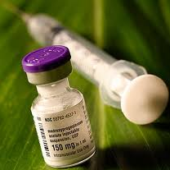
ສາມາດສັກຢາຄຸມໄດ້ເມື່ອໃດ?
ເລີ່ມຕົ້ນພາຍໃນ 1-7 ມື້ ຂອງປະຈໍາເດືອນ, ສັກທຸກໆ 03 ເດືອນ
ເລີ່ມ 6 ອາທິດຫຼັງຈາກເກີດລູກ
ຫຼັງລຸລູກ ພາຍໃນ 1-7 ມື້
ທັນທີທີ່ເອົາຮ່ວງອອກ ແຕ່ຕ້ອງໃຊ້ວິທີສຳຮອງ

Slide 30
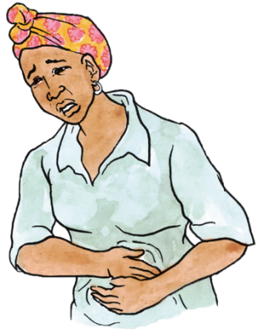
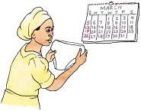
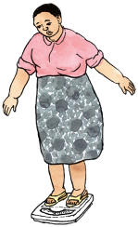
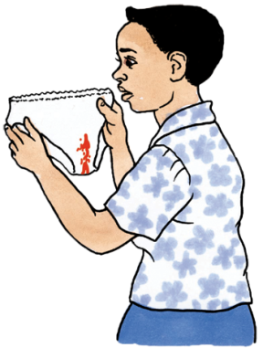
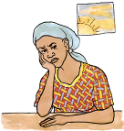

ຜົນຂ້າງຄຽງຢາສັກຄຸມກຳເນີດ
ເຈັບຫົວ ແລະ ວິນຫົວ
  ບໍ່ເປັນປະຈຳເດືອນ
ຮູ້ສຶກບໍ່ສະບາຍທ້ອງ
ນ້ຳໜັກຂຶ້ນ
  ປະຈຳເດືອນແກ່ຍາວ ຫຼື ເປັນຫຼາຍ, ປະຈຳເດືອນຜິດປົກະຕິ
  ປະຈຳເດືອນກະປິດກະປອຍ
ອາລົມ ແລະ ອາລົມທາງເພດປ່ຽນແປງ

Slide 31
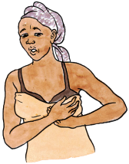
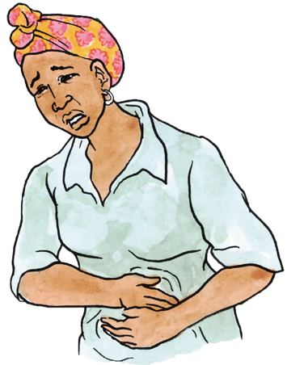
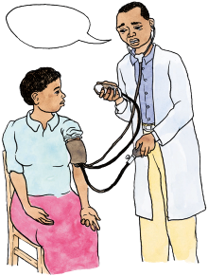
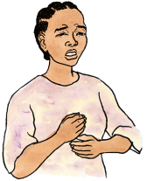
ຂໍ້ຫ້າມໃຊ້ຢາສັກຄຸມກຳເນີດ
I cannot eat sweets.
ເປັນເບົາຫວານ
ເປັນມະເຮັງເຕົ້ານົມ
ເປັນພະຍາດຕັບ
ຮ້າຍແຮງ
Hmm… that is high.
ຄວາມດັນເລືອດ
ສູງຫຼາຍ
ເຄີຍເປັນຫົວໃຈວາຍ ຫຼື stroke ຫຼື
ມີກ້ອນເລືອດອຸດຕັນ

Slide 32
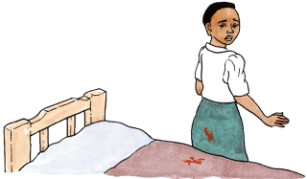
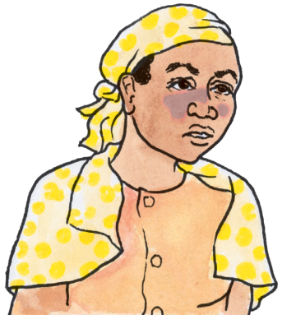
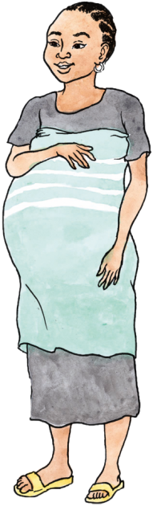
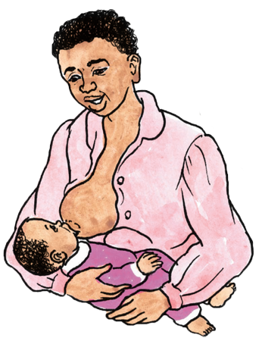
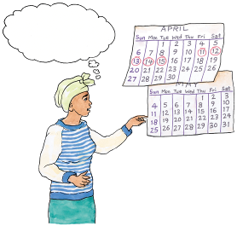
ຂໍ້ຫ້າມໃຊ້ຢາສັກຄຸມກຳເນີດ
ເປັນ Rheumatic lupus
ຖືພາ
ມີເລືອດອອກທາງຊ່ອງຄອດຜິດປົກກະຕິ
My period is late…
ລ້ຽງລູກດ້ວຍ​ນ້ຳນົມແມ່
ຫຼັງເກີດລູກນ້ອຍກວ່າ
6 ອາທິດ
(WHO/MEC)
ຄິດວ່າອາດຈະຖືພາ
Source: WHO, 2010.

Slide 33

ຖົງຢາງອະນາໄມ
ຖົງຢາງອະນາໄມຊາຍ
ປະສິດທິພາບໃນການປ້ອງກັນການຖືພາ: 87% ໃຊ້ທົ່ວໄປ, 98% ໃຊ້ຢ່າງຖືກຕ້ອງສະໝ່ຳສະເໝີ

Slide 34
ຖົງຢາງອະນາໄມ
ຂໍ້ດີ:
ປ້ອງກັນການຖືພາ
ປ້ອງກັນພະຍາດຕິດຕໍ່ທາງເພດສຳພັນ ແລະ ໂລກເອດສ໌
ໃຊ້ງ່າຍ
ຂໍ້ບໍ່ສະດວກ:
ຕ້ອງໄດ້ໃຊ້ທຸກຄັ້ງທີ່ມີເພດສຳພັນ
ຕ້ອງໄດ້ຮັບການເຫັນດີຈາກຄູ່ຮ່ວມນອນ
ຕ້ອງໃສ່ໃຫ້ຖືກວິທີ

Slide 35

ສິ່ງທີ່ຄວນເອົາໃຈໃສ່ເວລານຳໃຊ້
A ບໍ່ໃຫ້ມີອາກາດຢູ່ປາຍຖົງຢາງອະນາໄມ (No AIR at the tip)
B ມາຍຖົງຢາງອະນາໄມອອກຈົນຈຳ (Unroll condom to the BASE)
C ນຳໃຊ້ນ້ຳມັນລໍ່ລື້ນທີ່ຖືກຕ້ອງ (Use CORRECT gel)
D ບໍ່ໃຫ້ໃສ່ຊ້ອນກັນ (Never use DOUBLE condoms)
E ກວດເບິ່ງວັນໝົດອາຍຸ (Always check EXPIRE)

Slide 36
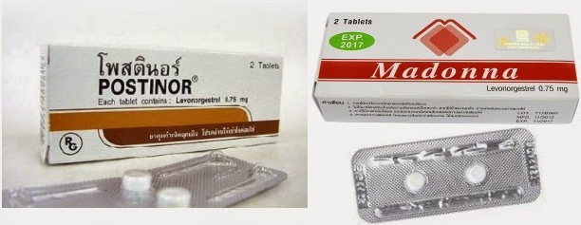
ຢາຄຸມສຸກເສີນ
ສາມາດປ້ອງກັນການຖືພາໄດ້ 99% ໂດຍທົ່ວໄປ, 92% ສຳລັບແມ່ຍິງທີ່ມີເພດສຳພັນໃນອາທິດທີ 2 ຫຼື 3 ຂອງຮອບປະຈຳເດືອນ

Slide 37
ຢາຄຸມສຸກເສີນ
ມີ 2 ຊະນິດ: ຊະນິດດ່ຽວ ແລະ ຊະນິດປະສົມ
ຊະນິດດ່ຽວມີຕົວຢາ Progestin-only
ຊະນິດປະສົມມີຕົວຢາ Estrogen and Progestin

Slide 38
ຢາຄຸມສຸກເສີນ
ຂໍ້ດີ:
ປ້ອງກັນການຖືພາໃນທັນທີທີ່ກິນ (ຄວນອ່ານສະຫຼາກຢາຕື່ມໄລຍະເວລາ ໃນການປ້ອງກັນການຖືພາ)
ປ້ອງກັນການຖືພາກໍລະນີ: ມີເພດສຳພັນທີ່ບໍ່ໄດ້ປ້ອງກັນ, ແມ່ຍິງຖືກຂົ່ມຂືນ, ຖົງຢາງອະນາໄມແຕກ, ລືມກິນຢາຄຸມຮອດ 3 ເມັດ
ຂໍ້ບໍ່ສະດວກ:
ຖ້າມີເພດສຳພັນໃນໄລຍະອາທິດທີສອງຫຼືອາທິດທີສາມຂອງຮອບປະຈຳເດືອນຈະມີຄວາມສ່ຽງໃນການຖືພາຮອດ 92%
ບໍ່ສາມາດນຳໃຊ້ຢ່າງຕໍ່ເນື່ອງ
ຖ້າມີເພດສຳພັນຫຼັງຈາກກິນຢາຄຸມສຸກເສີນ (ຫຼັງ 5 ມື້) ກໍສາມາດຖືພາໄດ້ທັນທີ. ສະນັ້ນ, ຕ້ອງໄດ້ນຳໃຊ້ວິທີການຄຸມກຳເນີດວິທີອື່ນໄປພ້ອມ
ສາມາດປ້ອງກັນການຖືພາໄດ້ ຖ້າຫາກວ່າກິນພາຍໃນ 5 ມື້ ຫຼັງຈາກມີເພດສຳພັນທີ່ບໍ່ໄດ້ປ້ອງກັນ

Slide 39
ອາການຂ້າງຄຽງຂອງຢາຄຸມສຸກເສີນ
ປະຈຳເດືອນມີການປ່ຽນແປງ, ປະຈຳເດືອນຜິດປົກກະຕິເຊັ່ນ: ມີປະຈຳເດືອນ 1-2 ມື້ ຫຼັງຈາກກິນຢາ, ປະຈຳເດືອນມາໄວ ຫຼື ມາຊ້າກວ່າປົກະຕິ
ປຸ້ນທ້ອງ, ປວດຮາກ, ຮາກ
ເຈັບທ້ອງ
ເຈັບຫົວ, ວິນຫົວ
ນົມເບັງ

Slide 40
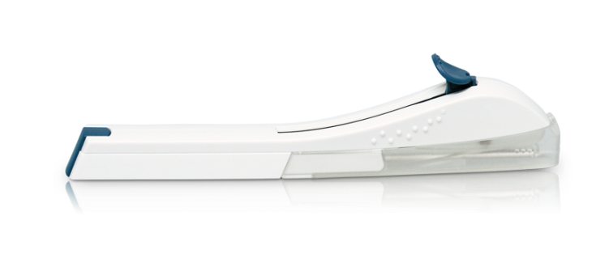
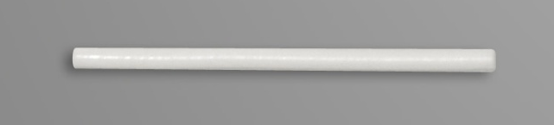
ຢາຝັງຄຸມກຳເນີດ IMPLANON
4 cm
2 mm
ຢາຝັງຄຸມກຳເນີດທີ່ມີ Progestogen ພຽງຢ່າງດຽວ
ສອດໃສ່ກ້ອງໜັງ

Slide 41
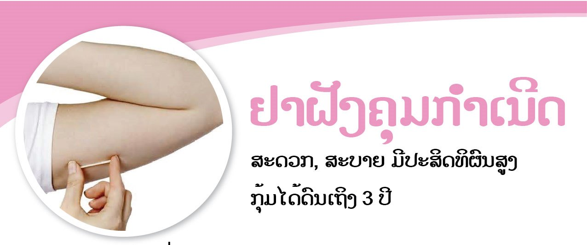
ຂໍ້ດີຂອງຢາຝັງຄຸມກຳເນີດ
ມີປະສິດທິຜົນມີປະສິດທິຜົນສູງກວ່າ 99%
ບໍ່ຈຳເປັນຕ້ອງໃສ່ທຸກມື້, ທຸກອາທິດ, ຫຼື ທຸກເດືອນ

Slide 42
ຜົນຂ້າງຄຽງຂອງຢາຝັງຄຸມກຳເນີດ
ມີການປ່ຽນແປງຂອງຮອບປະຈຳເດືອນ: ເປັນແຮງ, ແກ່ຍາວ, ໜ້ອຍ (ເພີ່ມ ຫຼື ຫຼຸດ) ຫຼື ບໍ່ມີປະຈຳເດືອນ
ເຈັບທ້ອງປະຈຳເດືອນ
ຄວາມຢາກອາຫານເພີ່ມຂຶ້ນ, ນໍ້າໜັກເພີ່ມ ຫຼື ຫຼຸດ
ເຈັບຫົວ, ວິນຫົວ, ປວດຮາກ
ມີການປັ່ນປ່ວນທາງດ້ານອາລົມ
ມີສິວ (ອາດດີຂຶ້ນ ຫຼື ຮຸນແຮງກວ່າເກົ່າ)
ນົມເບັງ, ເຈັບເຕົ້ານົມ

Slide 43
ຂໍ້ຫ້າມໃຊ້ຢາຝັງຄຸມກຳເນີດ
ຖືພາ ຫຼື ສົງໃສວ່າຖືພາ
ກ້ອນເລືອດອຸດຕັນເສັ້ນເລືອດດຳ
ມີ ຫຼື ປະຫວັດເຄີຍເປັນກ້ອນເບົ້າຕັບ (ຊະນິດບໍ່ຮ້າຍແຮງ ຫຼື ຮ້າຍແຮງ)
ເຄີຍ ຫຼື ມີບັນຫາກ່ຽວກັບພະຍາດຕັບ
ຮູ້ ຫຼື ສົງໃສ ກ້ອນເບົ້າຮ້າຍແຮງຂອງລະບົບສືບພັນ
ເລືອດອອກທາງຊ່ອງຄອດທີ່ບໍ່ຮູ້ສາເຫດ
ບໍ່ສາມາດປ້ອງກັນພະຍາດຕິດຕໍ່ທາງເພດສຳພັນ ຫຼື ເຊື້ອ HIV

Slide 44
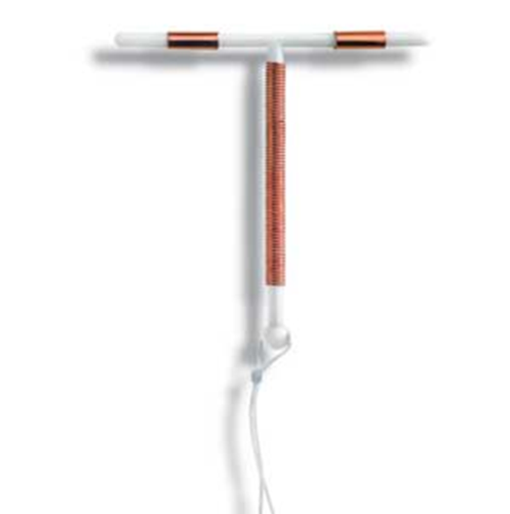
ຮ່ວງອະນາໄມຄຸມກຳເນີດ (IUDs)
ຮ່ວງອະນາໄມຮູບໂຕ ທີ (T) ໃນພາສາອັງກິດ
Copper T 380A

Slide 45
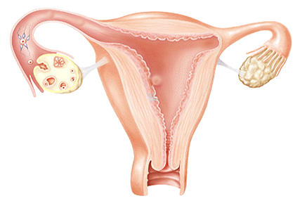
ຮ່ວງມີກົນໄກການເຮັດວຽກຄືແນວໃດ?
ທອງແດງເປັນສາຍເຫດໃນການຜະລິດສານ PGs, leukotriene ແລະ ອື່ນໆ ຈາກຜະໜັງເຍື່ອເມືອກມົດລູກ
ກົນໄກຂັ້ນໜຶ່ງ:
ປ້ອງກັນການປະຕິສົນທິ
ຢັບຢັ້ງການພັດທະນາຂອງໄຂ່
ຫຼຸດຜ່ອນການເຄື່ອນໄຫວ ແລະ ມີຊີວິດຂອງຕົວອະສຸຈິ
ທອງແດງຖືກປ່ອຍ 30μg/ມື້
1/100 ທອງແດງທີ່ນຳເຂົ້າ
ກົນໄກຂັ້ນສອງ:
ຢັບຢັ້ງການຝັງຕົວ
ຜະໜັງເຍື່ອເມືອກມົດລູກຈະສະກັດກັ້ນການຝັງຕົວຂອງໄຂ່
Alvarez F, et al. Fertil Steril. 1988; Segal SJ, et al. Fertil Steril. 1985;
ACOG. Statement on Contraceptive Methods. 1998.
Notes:
The copper-bearing IUDs’ principal mechanism of action is to prevent fertilization by affecting sperm motility and ova development. Research has shown that sperm counts found in cervical mucus and uterine tube are much lower in women using copper-containing IUDs. In addition to its primary mechanism of action on the sperm, the copper-containing IUD also produces an inflammatory environment in the endometrium. There are types of studies that substantiate this mechanism of action: assays for Human Chorionic Gonadotropin (hCG) levels and evaluations of washings from the vagina and cervix. In one study, the serum hCG levels of 0 IUD users were monitored for 0 months; there were no changes in these levels, meaning that there were no signs of early pregnancy. In another study, researchers studied women who were undergoing sterilization in the middle of their menstrual cycle. The women’s fallopian tubes were flushed and the fluid was examined to look for sperm and fertilized eggs. Eggs were recovered in one-half of the women not using contraception. In women using IUDs, no fertilized, normally-dividing eggs were recovered. IUDs that contain progesterone also cause thickening of cervical mucus, which stops the sperm from entering the uterus. IUDs are not abortifacients.
45

Slide 46
ຂໍ້ດີຂອງຮ່ວງອະນາໄມ
ນຳໃຊ້ຢ່າງກ້ວາງຂວາງ
ກຸ້ມດົນ 10-12 ປີ, ລາຄາຖືກ
ໄດ້ຜົນດີ (ປ້ອງກັນການຖືພາໄດ້ >99%)
ຮ່ວງອະນາໄມມີປະສິດທິຜົນໃນການຄຸມກຳເນີດໄດ້ທັນທີພາຍຫຼັງໃສ່ຮ່ວງ.
ປະສິດທິພາບທຽບເທົ່າກັບການເຮັດໝັນຍິງ ແຕ່ເອົາອອກແລ້ວສາມາດມີລູກໄດ້
ສາມາດເອົາອອກໄດ້ທຸກເວລາທີ່ຕ້ອງການ
ສິ່ງທີ່ຄວນຈື່ບໍ່ມີຫຼາຍ/ບໍ່ຕ້ອງກັງວົນຢ້ານລືມ…

Slide 47
ຮ່ວງອະນາໄມສາມາດໃຊ້ກັບໃຜແດ່?
ທຸກກຸ່ມອາຍຸ (ແມ່ຍິງໄວຈະເລີນພັນ)
ຄົນທີ່ເຄີຍ ຫຼື ບໍ່ເຄີຍເກີດລູກມາກ່ອນ
ແມ່ໃຫ້ນົມລູກ (ລ້ຽງລູກດ້ວຍນົມແມ່)
ແມ່ຍິງທີ່ມີຄວາມດັນເລືອດສູງ
ແມ່ຍິງທີ່ກິນຢາ ARV ປິ່ນປົວ HIV/AIDS ແລະ ແຂງແຮງດີ
ແມ່ຍິງທີ່ຕ້ອງການ/ມັກວິທີທີ່ບໍ່ນຳໃຊ້ຮໍໂມນ

Slide 48
ສາມາດເລີ່ມໃສ່ຮ່ວງອະນາໄມໄດ້ເມື່ອໃດ?
ແມ່ຍິງສາມາດເລີ້ມການໃສ່ຮ່ວງອະນາໄມໃນເວລາໃດກໍ່ໄດ້ ທີ່ໝັ້ນໃຈຢ່າງມີເຫດຜົນວ່າລາວບໍ່ໄດ້ຖືພາ
ສາມາດເລີ້ມໃສ່ໄດ້ພາຍໃນມື້ທີ່ 1 ຫາ ມື້ທີ່ 10 ຂອງຮອບປະຈຳເດືອນ
ຖ້າແມ່ຍິງຄົນນັ້ນປ່ຽນວິທີການຄຸມກຳເນີດຈາກວິທີອື່ນ ແມ່ນສາມາດໃສ່ຮ່ວງອະນາໄມໄດ້ທັນທີທັນໃດ ຖ້າວ່າລາວໄດ້ໃຊ້ວິທີນັ້ນຢ່າງຕໍ່ເນື່ອງ ແລະ ຖືກຕ້ອງ

Slide 49
ຜົນ​ຂ້າງຄຽງຫຼັງຈາກໃສ່ຮ່ວງອະນາໄມ
  ເຈັບປັ້ນທ້ອງໃນຊ່ວງ 1-3 ມື້ທຳອິດຫຼັງຈາກໃສ່ຮ່ວງ
  ຮູ້ສຶກເຈັບເລັກນ້ອຍເວລາໃສ່
  ເລືອດອອກຊ່ອງຄອດບໍ່ເປັນຍາມ
  ມີການປ່ຽນແປງຂອງຮອບປະຈຳເດືອນ, ປະຈຳເດືອນຫຼາຍກວ່າປົກກະຕິ ຫຼື ມີເລືອດອອກກະປິດກະປ່ອຍ ແຕ່ດີຂຶ້ນພາຍໃນ 3-6 ເດືອນ

Slide 50
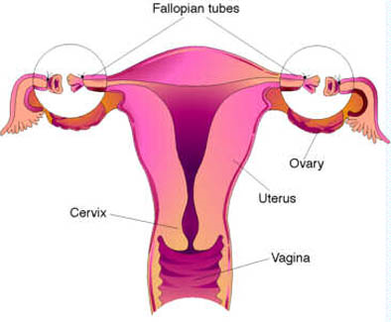
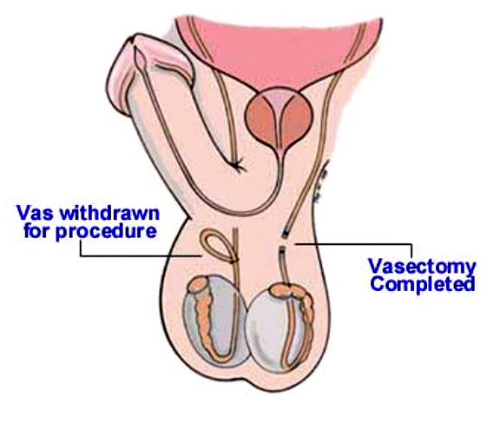
ການເຮັດໝັນ
ການເຮັດໝັນຍິງ ການເຮັດໝັນຊາຍ

Slide 51
ການເຮັດໝັນ
ການເຮັດໝັນຍິງ | ການເຮັດໝັນຊາຍ
ໃຜສາມາດເຮັດໝັນຍິງໄດ້? • ແມ່􀂜ຍິງທຸກຄົນສາມາດເຮັດໝັນຍິງໄດ້􀂝ຢ່􀂜າງປອດໄພ ສາມາດເຮັດໝັນໄດ້ຕອນໃດ? ແມ່ຍິງສາມາດເຮັດໝັນເວລາໃດກໍ່ໄດ້ທີ່ລາວຕ້ອງການ ຖ້າແນ່ໃຈວ່າລາວບໍ່ໄດ້ຖືພາ. ປະສິດທິພາບຂອງການເຮັດໝັນຍິງ • ການເຮັດໝັນ ແມ່􀂜ນວິທີຖາວອນ ແລະ ມີປະສິດທິຜົນສູງ. ການກັບມາມີລູກໄດ້􀂝 ແມ່􀂜ນບໍ່ສາມາດມີໄດ້􀂝. ສະນັ້ນ, ຕ້􀁥ອງມີເປົ້າໝາຍໃນການປ້ອງກັນຕໍ່ການຖືພາຕະຫລອດການມີຊີວິດ • ມີໂອກາດເລັກນ້􀁥ອຍໃນການລົ້ມເຫຼວ - ໃນປີທໍາ􀁶􀂉ອິດ 99% (5 ຕໍ່ 1000) - ໃນ 10 ປີ 98% (18-19 ຕໍ່ 1000) ອາການສົນຂອງການເຮັດໝັນຍິງ ອາການສົນທີ່ມັນພົບສ່ວນຫຼາຍຂອງການເຮັດໝັນຍິງແມ່ນ ອາການຊຶມເຊື້ອບໍລິເວນບາດແຜ ແລະ ອາການເປັນຝີໜອງ | ການເຮັດໝັນຊາຍ ແມ່ນວິທີຄຸມ􀁬􀂉ກຳເນີດຖາວອນສຳ􀂃􀂉ລັບຜູ້􀂝ຊາຍທີ່ບໍ່ຕ້ອງການມີລູກອີກ. ການເຮັດໝັນ ແມ່ນປອດໄພ ແລະ ງ່າຍ ແລະ ບໍ່ມີຜົນກະທົບຕໍ່ປະສິດທິພາບທາງເພດຂອງເພດຊາຍ ຜູ້􀂝ຊາຍທຸກຄົນສາມາດເຮັດໝັນຊາຍໄດ້􀂝ຢ່􀂜າງປອດໄພ ປະສິດທິພາບ ການເຮັດໝັນຊາຍ ມີ​ປະ​ສິດ​ທິ​ພາບ​ໃນ​ການ​ປ້ອງ​ກັນ​ການ​ຖື​ພາ​ເຖິງ 97-98% ຫາກບໍ່​ມີການກວດນໍ້າເຊື້ອໃນເວລາ 3 ເດືອນທຳ​ອິດ ຂອງປີທຳອິດ ໃນບ່ອນທີ່ຜູ້ຊາຍບໍ່ສາມາດກວດຫານໍ້າເຊື້ອໄດ້ ໃນປີທຳອິດ ແມ່ນ​ມີ​ປະ​ສິດ​ທິ​ພ​າບ​ປ້ອງ​ກັນ​ການ​ຖື​ພາ​ໄດ້​ສູງກວ່າ 99% ການ​ເຮັດ​ໝັນ​ຊາຍ​ແມ່ນບໍ່​ສາ​ມາດ​ປ້ອງ​ກັນ​ການ​ຖື​ພາ​ໄດ້​ໃນ​ ໄລ​ຍະ 3 ເດືອນ ທຳ​ອິດ ຖ້າ​ເຮັດ​ໝັນ​ຊາຍກາຍ 3 ປີ, ໃນແມ່ຍິງ 1000 ຄົນທີ່ຄູ່ນອນເຮັດໝັນຊາຍ ຈ​ະຖືພາປະມານ 4 ຄົນ ກໍລະນີຖືພາອາດເກີດມາຈາກ ໃນໄລຍະ 3 ເດືອນທໍາອິດບໍ່ໄດ້ໃຊ້ວິທີອື່ນນຳ ພາຍຫຼັງເຮັດໝັນ, ການຜ່າຕັດຜິດພາດ ແລະ ສົ້ນຂອງທໍ່ນໍ້າເຊື້ອຕໍ່ກັນຄືນ ອາການສົນຂອງການເຮັດໝັນຊາຍ ອາການສົນເຫຼົົ່ານີ້ແມ່ນພົບໄດ້ໜ້ອຍທີ່ສຸດ

Slide 52
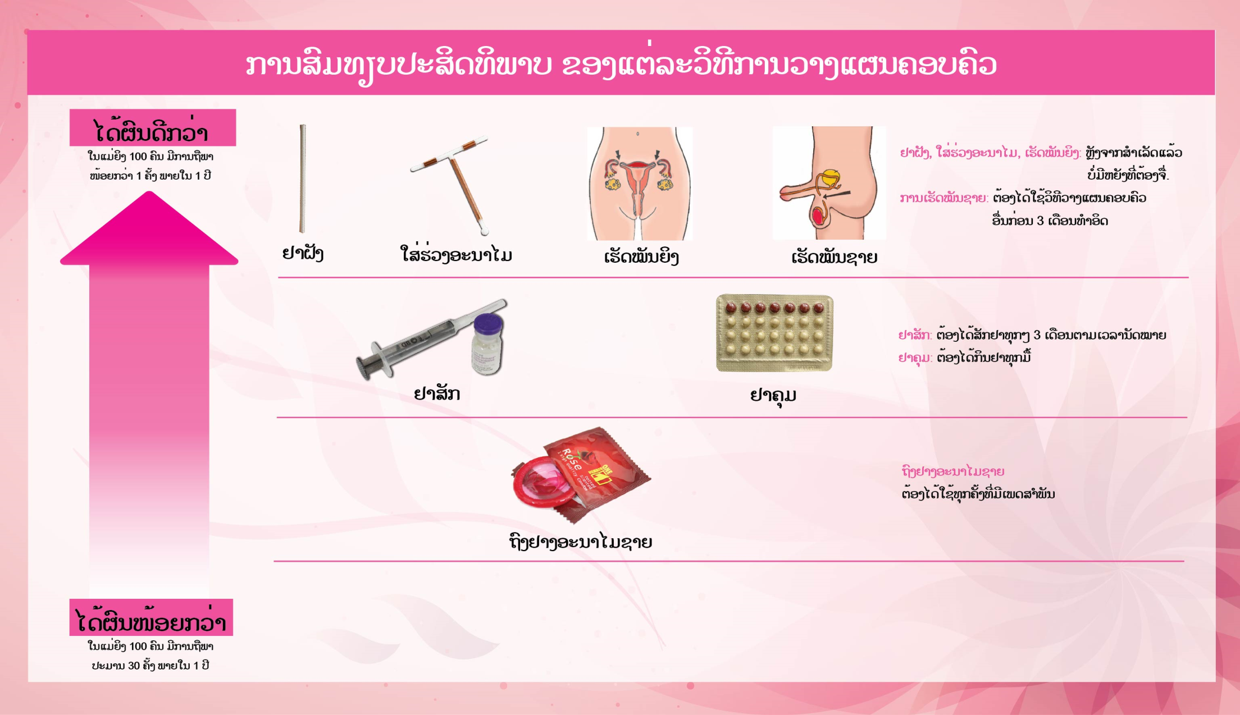
99%
99%
99%
99%
93%
96%
87%

Slide 53
ເອກະສານອ້າງອີງ
1. Family Planning, a global handbook for
providers, revised 2018 update, WHO

Slide 54
ຂໍຂອບໃຈ

